Slide 1
DEPARTAMENTO DE PLANIFICACIÓN RHS Y CONTROL DE GESTIÓN UNIDAD DE GESTIÓN DE INFORMACIÓN RHS
INFORME SERVIDORES 2014
División de Gestión y Desarrollo de las Personas
AGOSTO DE 2014

Slide 2
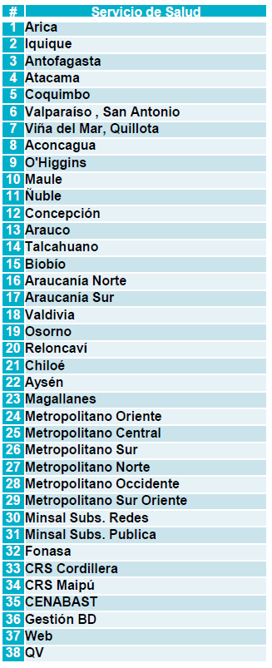
INFORME SERVIDORES
PROYECTO SIRH- MINSAL

Slide 3
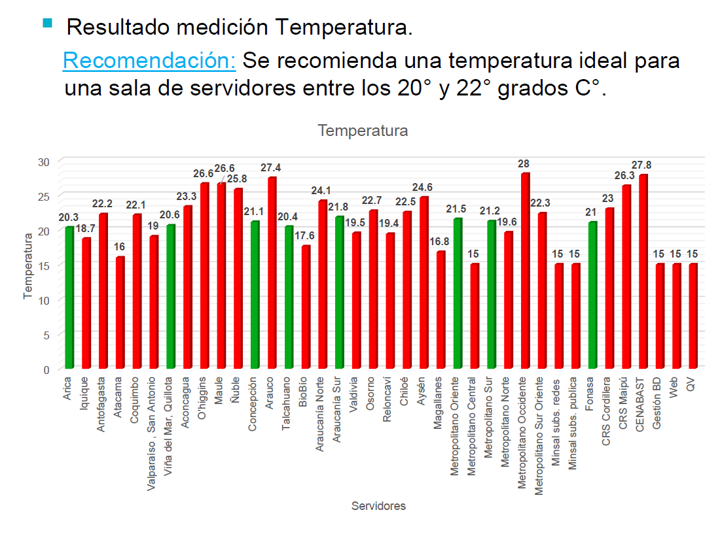

Slide 5
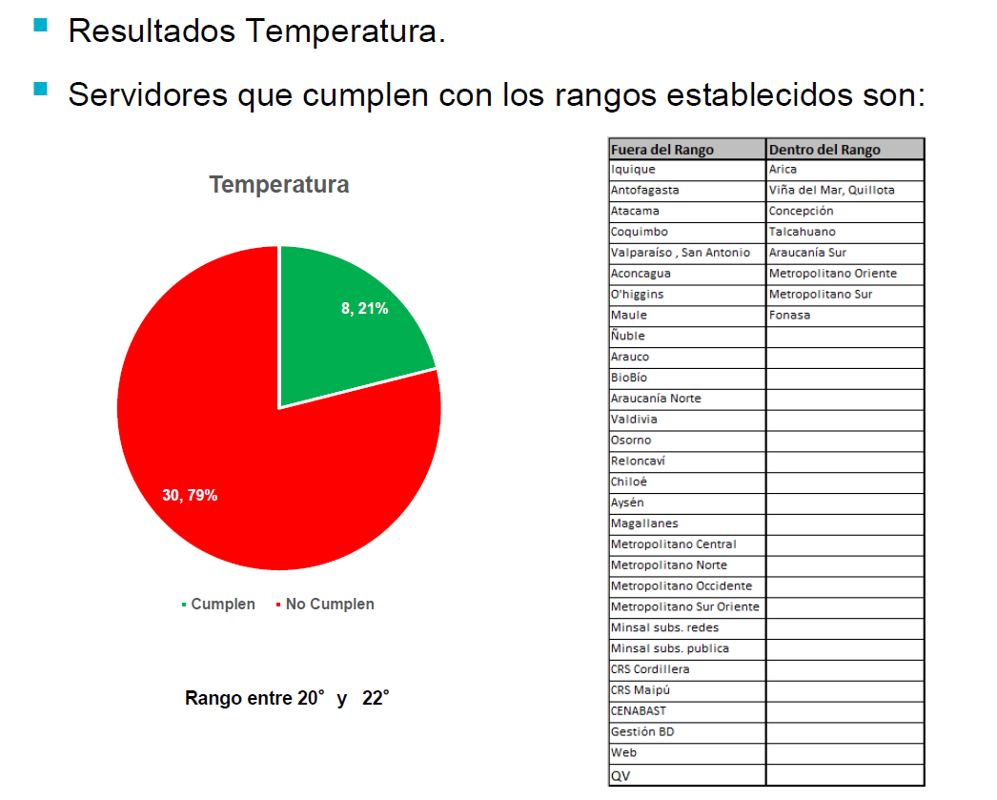

Slide 6
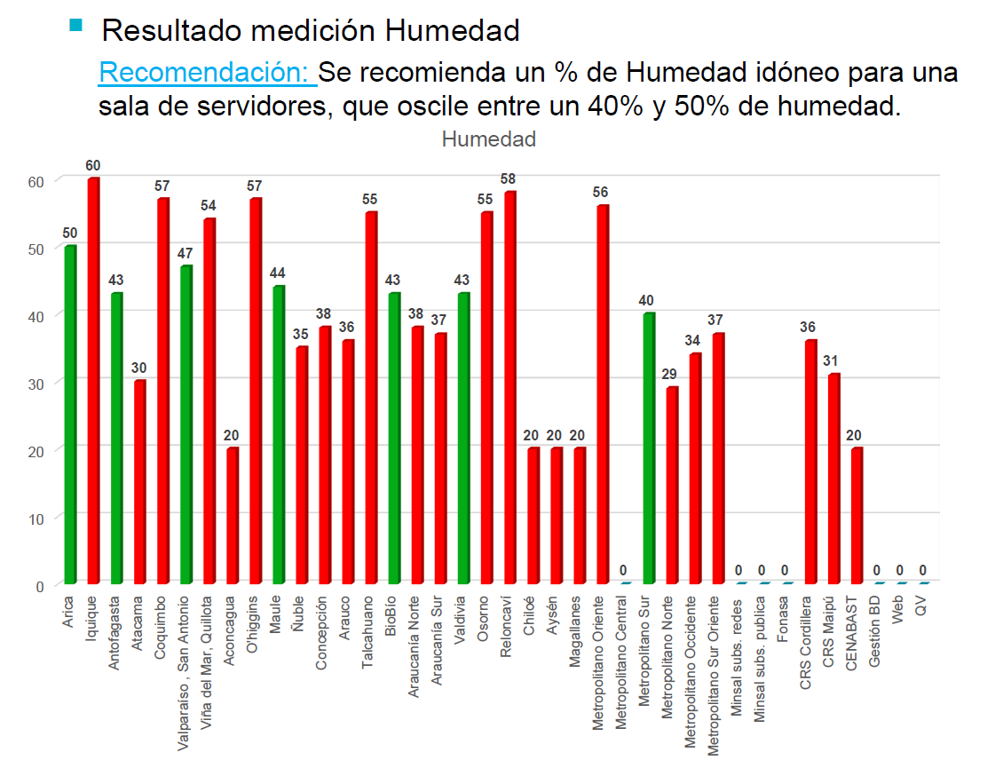

Slide 8
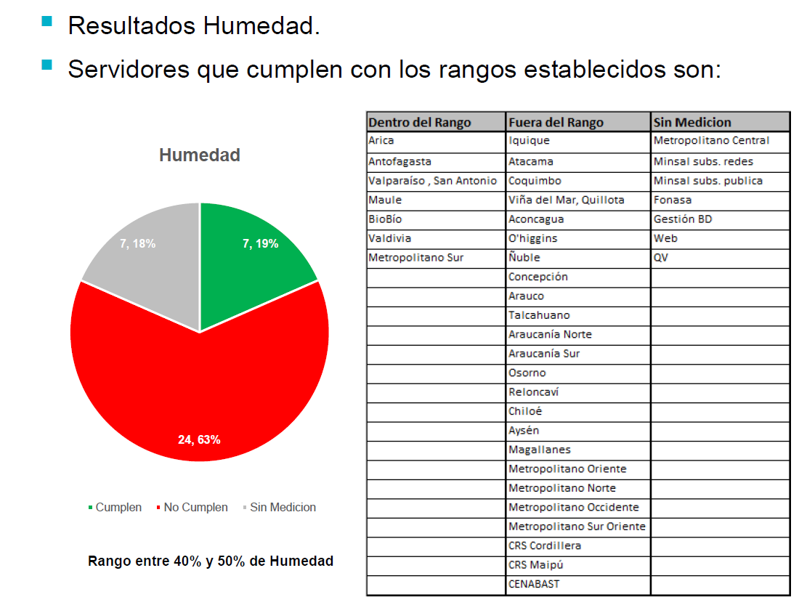

Slide 12
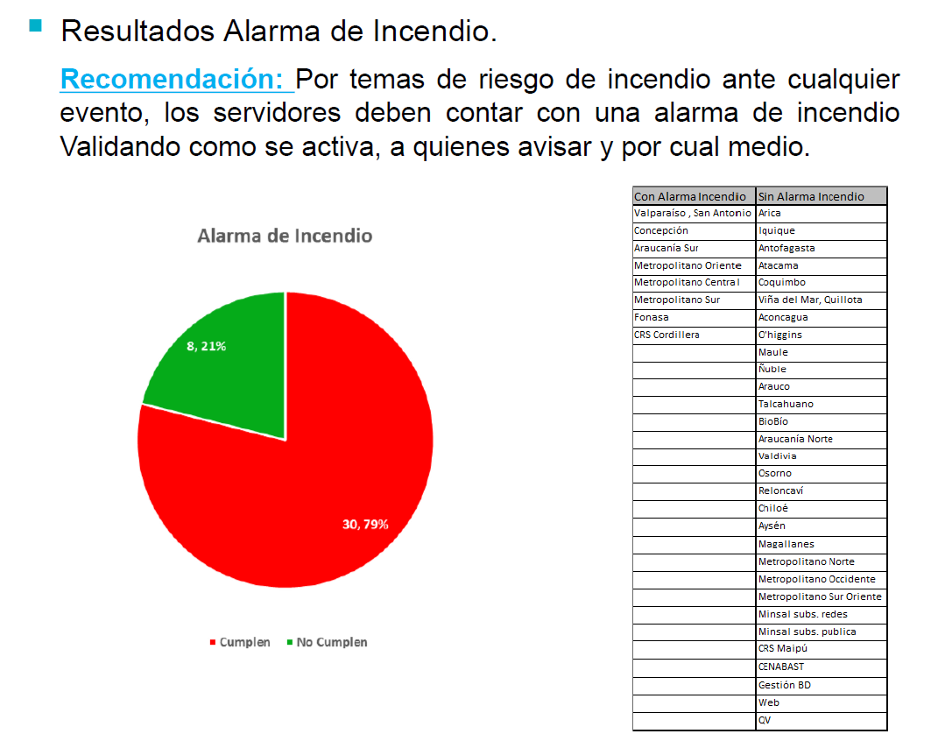

Slide 15
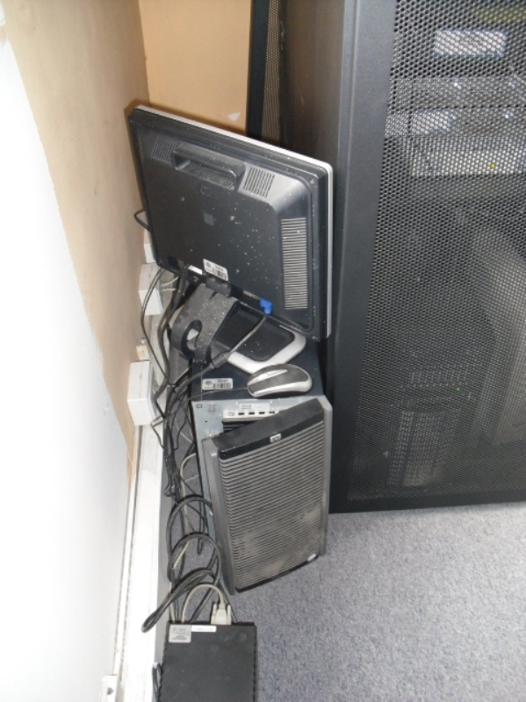
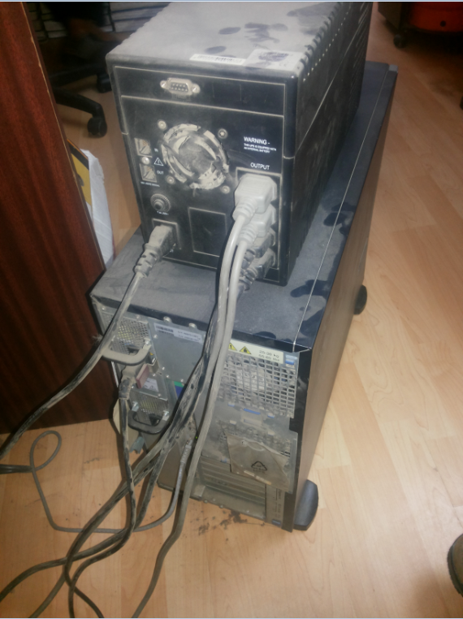
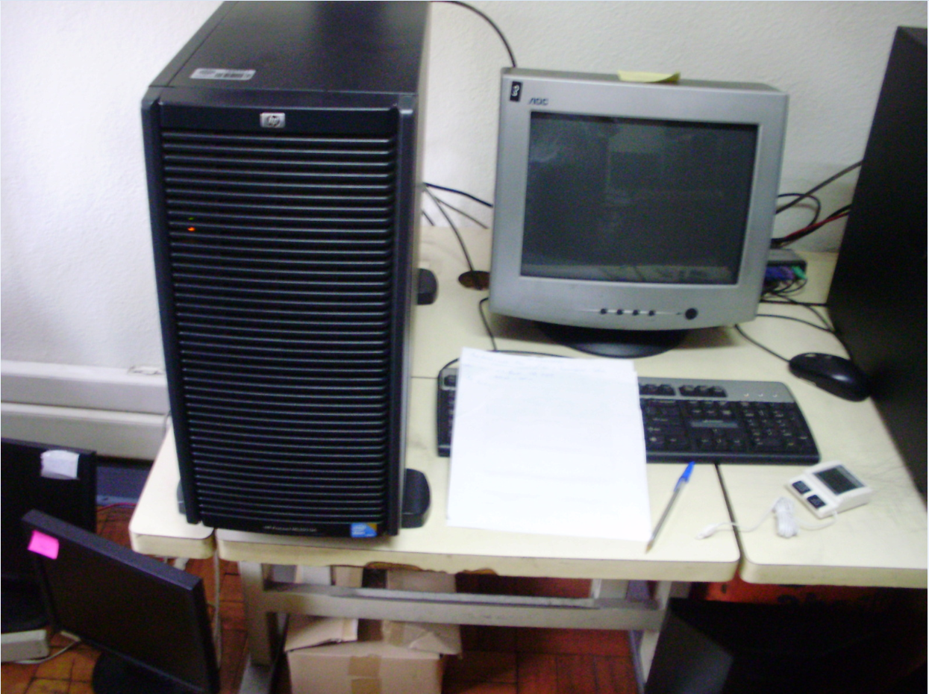
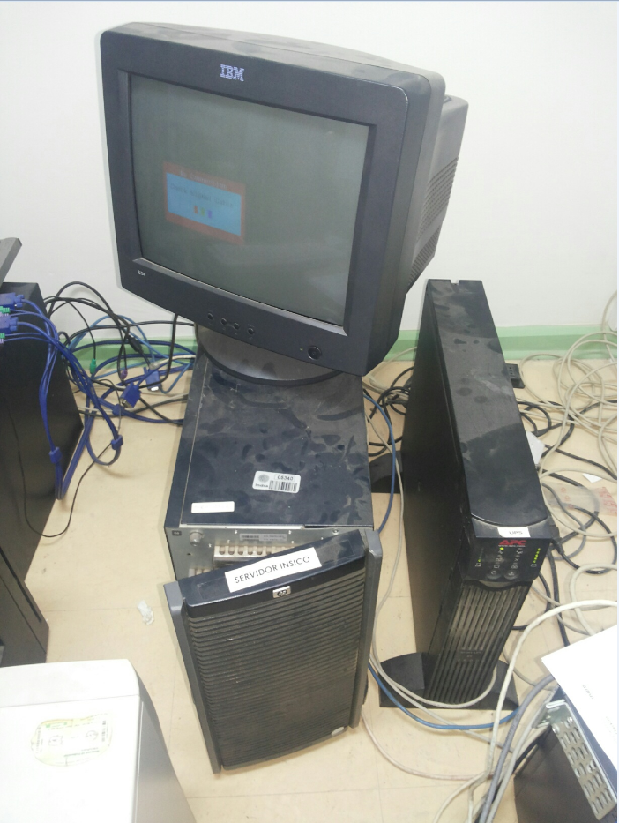
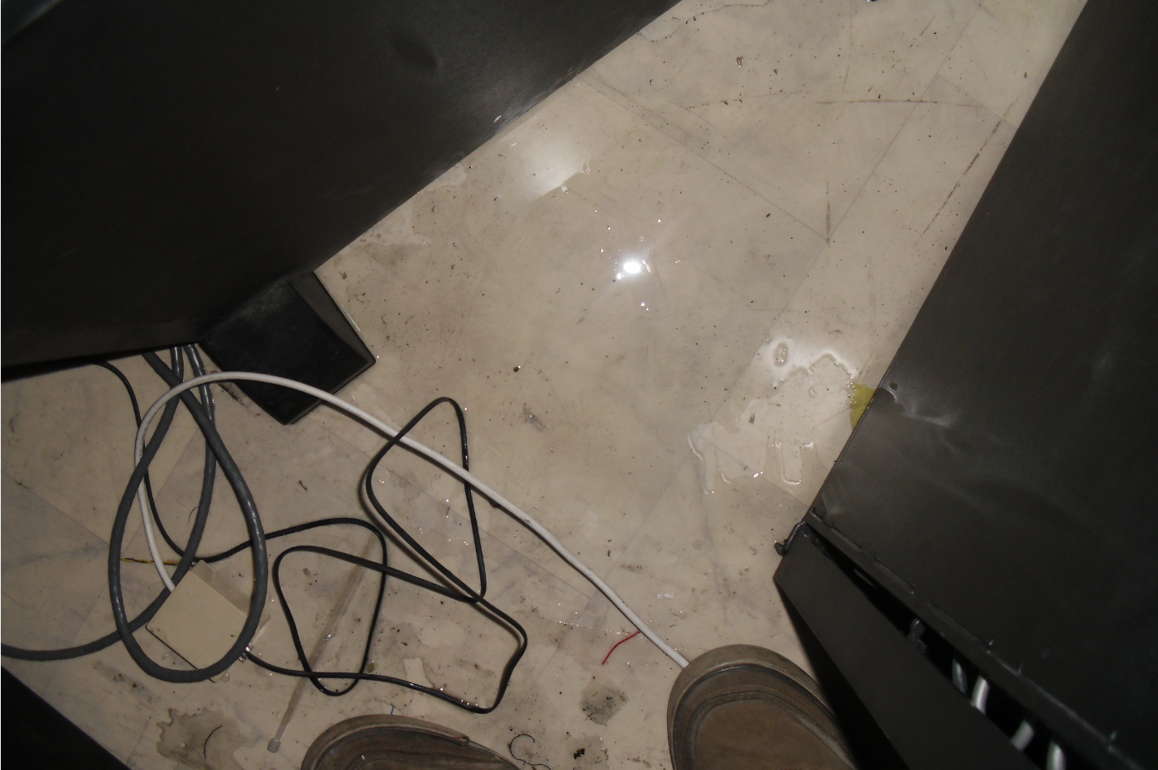
CONDICIONES INADECUADAS

Slide 16
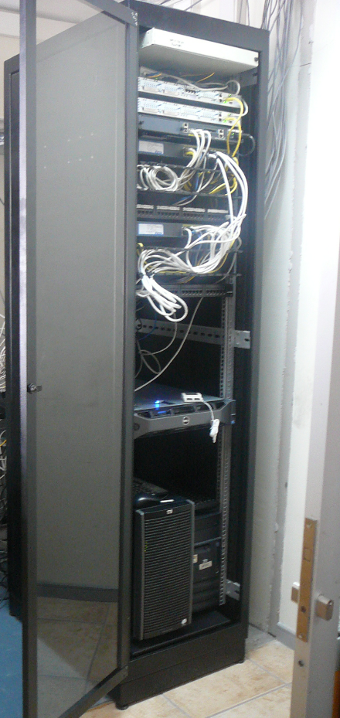
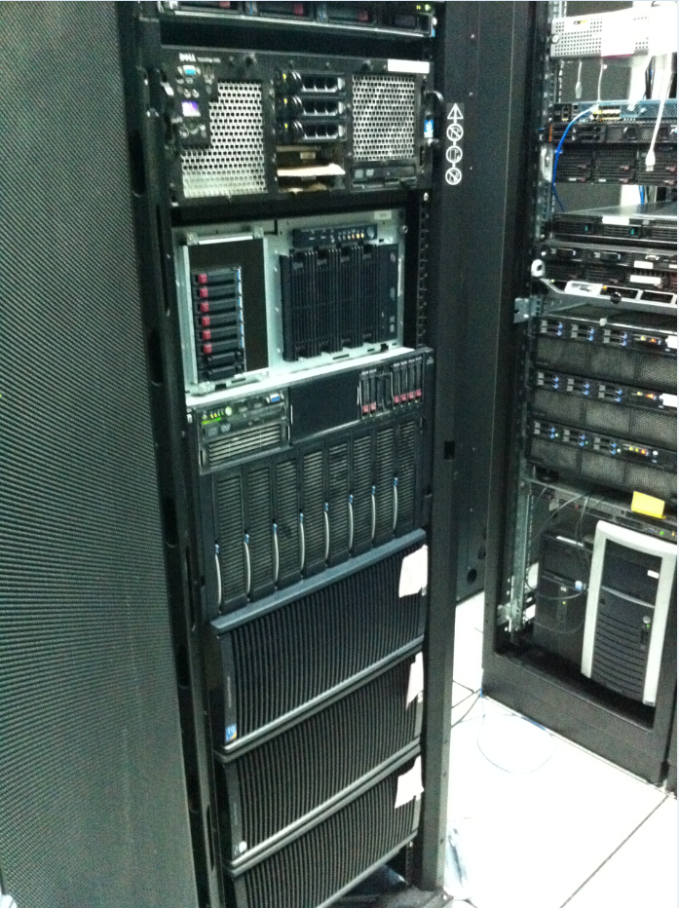
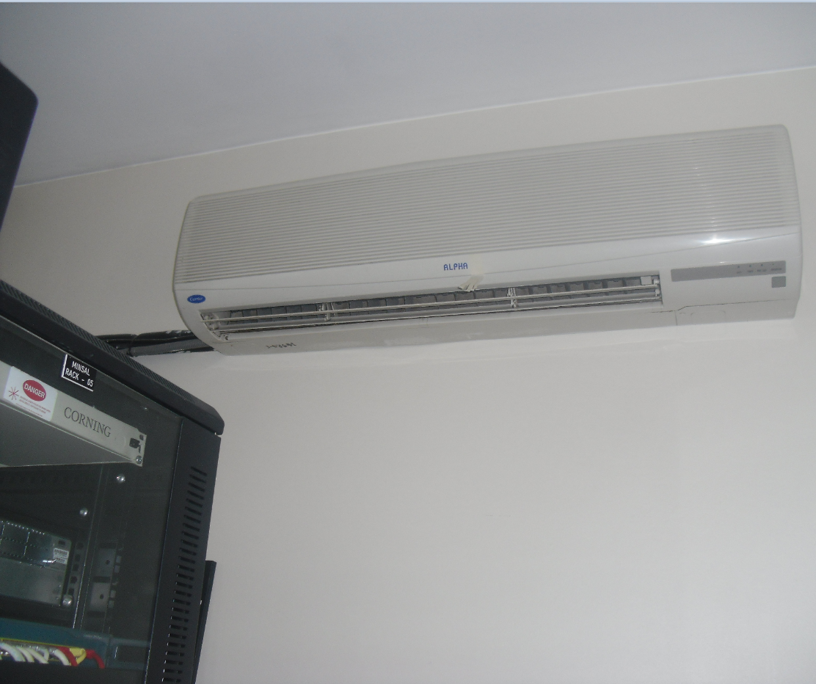
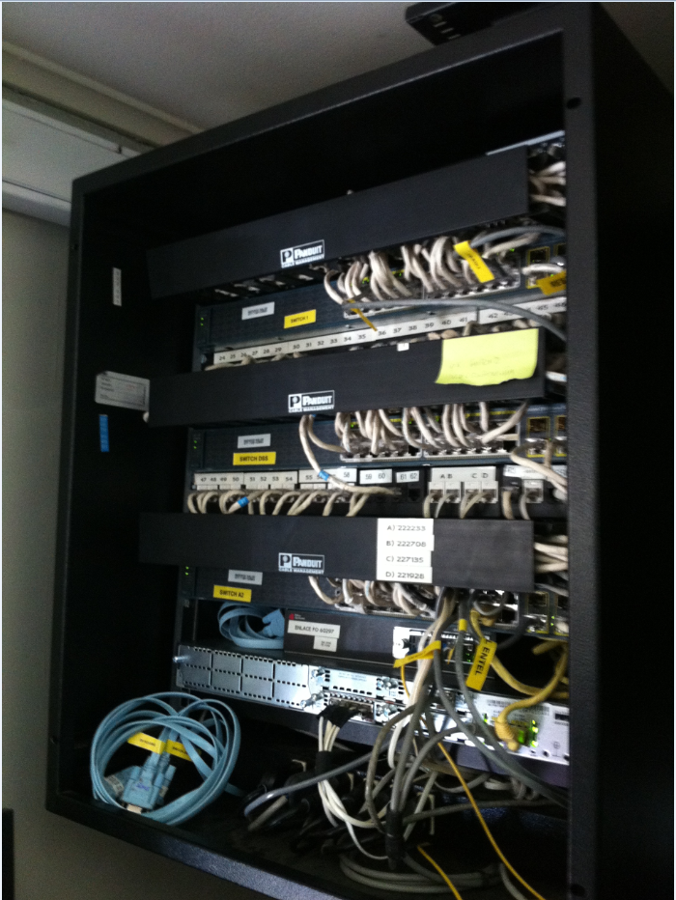
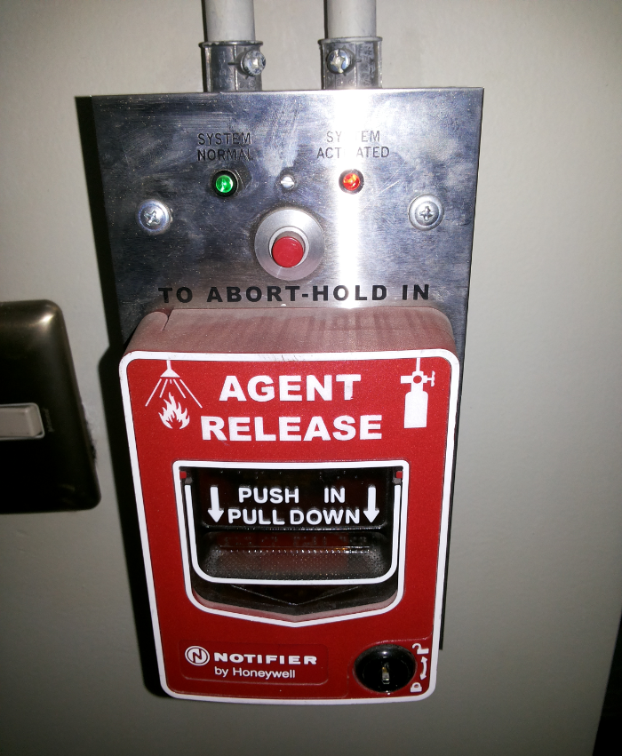
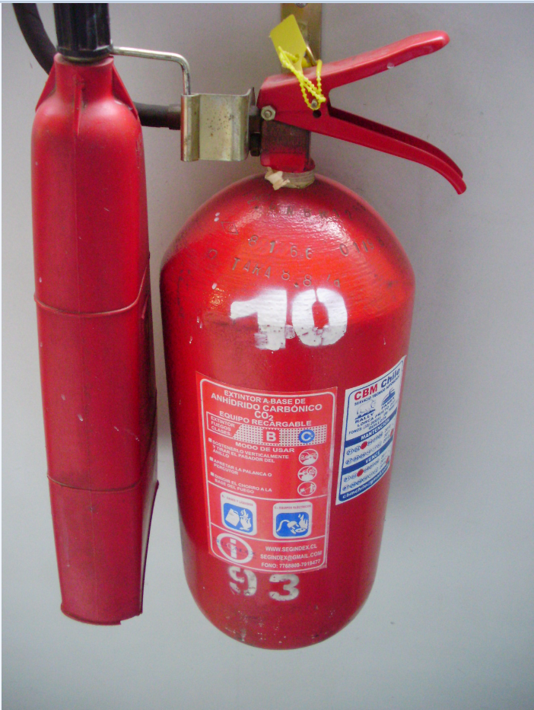
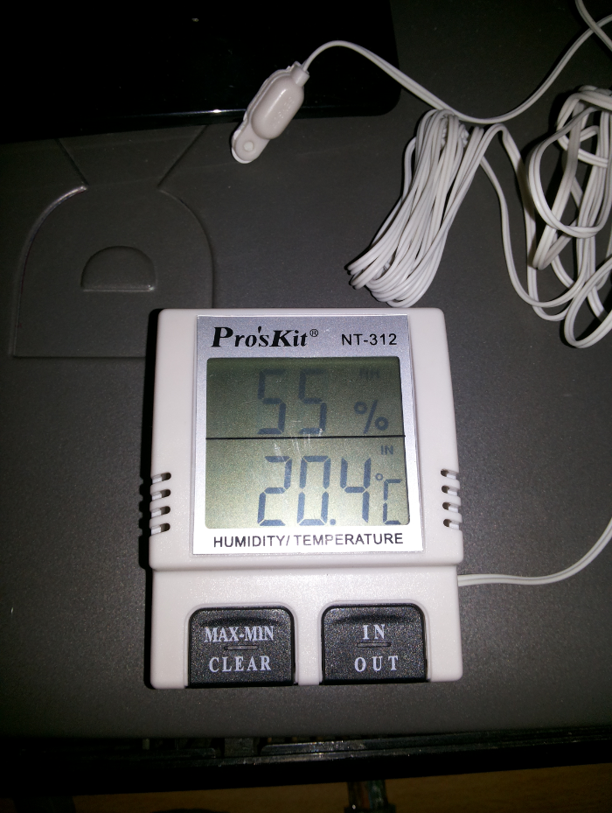
CONDICIONES IDEALES

Slide 19
ULTIMOS PROBLEMAS DETECTADOS POR INDRA ASOCIADOS A SERVIDORES
Espacio en arreglo de Discos.
Conflicto de Disco.
Problema de Configuración de Máquina Virtual.
Cambios en configuración de Red.

Slide 20
ACTORES INVOLUCRADOS
PROBLEMÁTICA DE SERVIDORES, REDES, MICROINFORMATICA
Identifica problema de en servidor o red
Solicita apoyo remoto a Coordinador de Organismo
Envía técnico a terreno cuando corresponda
Indra
Coordinador
SIRH
Unidad GI
Gestor TIC
TIC Minsal
Coordina con Gestor TIC de su Servicio.
Coordina con Indra
Escalar problemas con Indra y Gestor TIC
Apoyo técnico en Servidor
Ingreso incidente en Soporte de Entel
Monitorea evolución del incidente
Escalamiento a TIC Minsal
Lineamientos TIC sectoriales
Resuelve no conformidades con Gestor TIC

Slide 21
GESTORES DE TIC POR ORGANISMO
Región | Organismo | Interlocutor / Gestor TIC | Mail | Fono/Anexo | Celular
15 | SS Arica | Cesar Espinoza | César Espinoza [cesar.espinoza@saludarica.cl] | 584720 | 88215414
1 | SS Iquique | Mirta escobar | mirta.escobar@redsalud.gob.cl | 579497 | 93032747
1 | SS Iquique | Irene Vasquez | irene.vasquez@redsalud.gob.cl | 579576 | 85981201
2 | SS Antofagasta | Marcelo Manquez | marcelo.manquez@redsalud.gob.cl | 555341 | -
3 | SS Atacama | Juan Santibañez | juan.santibanez@redsalud.gob.cl | 052-465973 525973
4 | SS Coquimbo | Miguel Muñoz Rivera | miguel.munozr@redsalud.gob.cl | 513794 | -
5 | SS Aconcagua | Miguel Bravo | miguel.bravo@redsalud.gob.cl | 342137 | 89024955
5 | SS Valparaíso San Antonio | Victor Monsalve | victor.monsalve@redsalud.gob.cl | 32-2576572 (326572) | 98291207
5 | SS Valparaíso San Antonio | Manuel Soto Mellado | manuel.sotom@redsalud.gob.cl | 32-2576574 (326574) | 326574
5 | SS Valparaíso San Antonio | Enrico Olguin Lago | enrico.olguin@redsalud.gob.cl
5 | SS Viña del Mar Quillota | Roberto Castro | roberto.castro@redsalud.gob.cl | 329374 | no tiene
6 | SS O'Higgins | Edward vargas | edward.vargas@saludohiggins.cl | 727906 | 71416886
7 | SS del Maule | Hector Bastidas | hbastidas@ssmaule.cl | 711656 | 89217231
8 | SS Arauco | Michel Correa | michel.correa@ssarauco.cl | 41-2724346 Anexo 414346 | 61575095
8 | SS Bío Bío | Manuel Hormazabal | manuel.hormazabal@ssbiobio.cl | 432468 | 89201555
8 | SS Concepción | Adolfo Aranda | aaranda@ssconcepcion.cl | 418393 | 74317607
8 | SS Ñuble | Marcelo Cancino | marcelo.cancino@redsalud.gob.cl | 427211 | 9 7434787
8 | SS Talcahuano | Marcela Ulloa Coloma | marcela.ulloa@redsalud.gob.cl | 412190 | 892 016 01
9 | SS Araucanía Norte | Maria Teresa Lineros | mariat.lineros@araucanianorte.cl | 452001 | 93277554
9 | SS Araucanía Sur | Marcelo Flores | marcelo.floresl@redsalud.gob.cl | 45-556360 | 98218693
10 | SS Chiloé | Javier Medina | javier.medina@redsalud.gob.cl | 657800 | 89036968
10 | SS Osorno | Luis Mella | luis.mella@redsalud.gob.cl | 646365 | -
10 | SS Osorno | Bruno Ojeda | bruno.ojeda@redsalud.gob.cl | 64 336365 | 91958075
10 | SS Reloncavi | Eduardo Avila | eduardo.avila@redsalud.gob.cl | 658241- (65 328241) | 98884283
14 | SS Valdivia | Mauricio Bringas | mauricio.bringas@redsalud.gob.cl | 634864 | 89218950
11 | SS Aysén | Ruth Arteaga | arteagarut@saludaysen.gob.cl | 671469 067-261469 | 94418900
11 | SS Aysén | Bernardo Aedo | aedober@saludaysen.gob.cl | 067-261470 / 671470 | 94418900
12 | SS Magallanes |  | tic.ssmagallanes@redsalud.gob.cl | 613380
13 | Cenabast | Pablo Fabres | pfabres@cenabast.cl | 25748298
13 | Cenabast | Hormazabal Palma, Richard Antonio | rhormazabal@cenabast.cl | 25749934 | 249934
13 | CRS Cordillera | Mauricio Diaz | flopez@crsoriente.cl
13 | CRS Cordillera | Boris Parra | bparra@crsoriente.cl | 02 25 68 83 77
13 | CRS Maipú | Joram Diaz | joram.diaz@redsalud.gob.cl | 02 5746464 | 79772822
13 | Fonasa | Jorge Herrera | jaherrera@fonasa.gov.cl | 253409 | -
13 | Ministerio de Salud | Soporte Minsal | soporteministerio@minsal.cl | 240780 | 91618615
13 | SS Metropolitano Central | Felipe Martinez | felipe.martinez@redsalud.gob.cl | 02-574.6942 | 85012961
13 | SS Metropolitano Central | Claudio Droguett | claudio.droguett@redsalud.gob.cl | 02-574.6952
13 | SS Metropolitano Occidente | Eugenia Escobar | eugenia.escobarb@redsalud.gob.cl | 240905 | 85293551
13 | SS Metropolitano Oriente | Maritza González | mgonzalez@saludoriente.cl | 2575 2900 | 92331113
13 | SS Metropolitano Sur | Victor Gonzalez | victor.gonzalez@redsalud.gob.cl | 263782 | 8 9027100
13 | SS Metropolitano Sur | Carlos Zamora | carlos.zamora@redsalud.gob.cl | 263778 (02 576 3778) | 94861121
13 | SS Metropolitano Sur Oriente | Hugo Nuñez | hnunez@ssmso.cl | 25762504 | -
13 | SS Metropolitano Norte | Luis Jimenez | luis.jimenez@redsalud.gob.cl | 258516- 575 8516 | -

Slide 22
CONDICIONES PARA INSTALAR SERVIDORES RACKEABLES
CodServicio | Servicio de Salud | Disponen de Rack | Espacio en Rack
2 | Fonasa
3 | Cenabast
7 | Subse. Pública y Redes | SI | SI
11 | S.S. Arica | SI | SI
12 | S.S. Iquique | SI | SI
21 | S.S. Antofagasta | SI | SI
31 | S.S. Atacama | SI | NO
41 | S.S. Coquimbo | SI | NO
51 | S.S. Valparaíso-San Antonio | SI | SI
53 | S.S. Viña del Mar-Quillota
55 | S.S. Aconcagua
61 | S.S. O'Higgins | SI | CONDICIONAL
71 | S.S. Maule | SI | SI
81 | S.S. Ñuble | SI | NO
82 | S.S. Concepción
83 | S.S. Arauco
84 | S.S. Talcahuano
85 | S.S. Bio Bio | SI | CONDICIONAL
91 | S.S. Araucanía Norte
92 | S.S. Araucanía Sur | SI | SI
101 | S.S. Valdivia | SI | SI
102 | S.S. Osorno
103 | S.S. Del Reloncavi | SI | SI
104 | S.S. Chiloe | SI | SI
111 | S.S. Aysén
121 | S.S. Magallanes
131 | S.S. Met. Oriente | SI | SI
132 | S.S. Met. Central
133 | S.S. Met. Sur
134 | S.S. Met. Norte | SI | SI
135 | S.S. Met. Occidente | SI | SI
137 | S.S. Met. Sur Oriente | SI | SI
1314 | CRS Cordillera | SI | SI
1320 | CRS Maipú
 |  | 59% | 50%

Slide 23
Gracias.

